Slide 1
第2章 实体-联系数据模型
2.1 E-R模型概述 ★ ★ ★
2.2 基于E-R模型的概念数据库设计★

Slide 2
2.1 E-R模型概述
2.1.1 E-R模型的基本概念
2.1.2 完整性约束
2.1.3 E-R图

Slide 3
E-R模型是由P.P.Chen于1976年首先提出的。作为数据建模工具被广泛用于数据库设计中。

Slide 4
2.1.1 E-R模型的基本概念
（1）实体（Entity）
概念世界中的基本单位，是客观存在的且又能相互区别的事物。
（2）属性（Attribute）
实体具有若干特征，每个特征称为实体的一个属性。

Slide 5
（3）实体型（Entity Type）
是对现实世界中各种事物的抽象。
通常用实体名和属性名来抽象和刻画同类实体。
例如：学生（学号，姓名，性别，年龄）
一般来说，每个实体型相当于数据库中的一张数据表结构。

Slide 6
（4）实体集（Entity Set）
若干同型实体的集合。或者说，凡是有共性的实体组成的一个集合。
（5）关键字或码（Key）
能唯一标识实体集中每个实体的属性集合。

Slide 7
（6）域（Domain）
属性的取值范围。
例如，性别的域为集合{男，女}。
（7）联系（Relationship）
现实世界中事物之间或事物内部之间的关联。

Slide 8
【例2-1】书15页
（1）根据说明，可以定义如下3个实体型：
系（系号，系名，系主任）
学生（学号，姓名，性别，出生日期，所在系，班级）
课程（课程号，课程名，所在系，学分）
（2）存在的联系：
实体集与实体集之间的联系：
实体之间的联系：

Slide 9
2.1.2 完整性约束
二元联系是指两个实体型之间的联系。
例如：学生与课程两个实体型之间的联系“选课”就是二元联系。

Slide 10
二元联系中实体数量上的约束
如书16页图2-1所示，通常将两个实体集之间的联系分为三类：一对一联系、一对多联系和多对多联系。

Slide 11
（1）一对一联系（1:1）
如果实体集A中的一个实体至多同实体集B中的一个（也可以没有）实体相联系，反之亦然，则称实体集A与实体集B具有一对一联系，记为1:1。
例如，一个班级有一名班长。一个学校与一名正校长，行进中的司机与汽车。

Slide 12
（2）一对多联系（1: n）
如果实体集A中的一个实体可以同实体集B中n个实体（n>=0）相联系，而实体集B中的一个实体至多同实体集A中的一个实体相联系，则称A与B具有一对多联系。
例如，学院与教师；班级与学生；学生宿舍房间与学生；

Slide 13
（3）多对多联系（m:n）
如果实体集A中的一个实体可以同实体集B中n个实体（n>=0）相联系，而实体集B中的一个实体也可以同实体集A中m个实体（m>=0）相联系，则称A与B具有多对多联系，记为m:n。
例如，学生与课程；教师与课程。

Slide 14
【例2-2】书16页

Slide 15
联系的属性位置约束
对于1:1和1：n的联系，数据库设计者可以根据具体的应用将联系的属性移动到某个实体集中作为属性。具体做法如下：
  如果实体集A和B之间的联系为1:1，则联系的属性既可以移动到实体集A中，也可以移动到实体集B中。
  如果实体集A和B之间的联系为1:n，则联系的属性可以移动到与n对应的实体集B中。

Slide 16
2.1.3 E-R图
是E-R模型的一种图形化表示，具有简单性和清晰性。
E-R图提供了表示实体型、属性和联系的方法，用来描述现实世界的概念模型。

Slide 17
1、E-R图的3个要素
（1）实体（集、型）：矩形框内标注实体名称。
（2）属性：椭圆表示，并用无向边将其与相应的实体连接。
（3）实体之间的联系：菱形框内注明联系名称，并用无向边分别与有关的实体连接起来，同时在无向边旁标上联系的类型。如果一个联系具有属性，则这些属性也要用无向边与该联系连接起来。

Slide 18
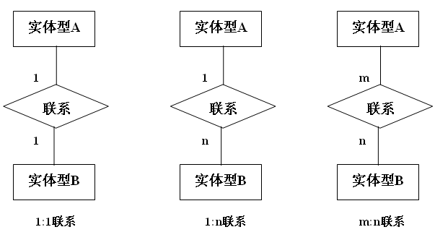
2、联系的表示方法
使用图形表示两个实体型之间的三类联系如图2-3所示。

Slide 19
3、E-R图的制作步骤
（1）需求分析，确定系统中所包含所有实体。
（2）分析并选择每个实体所具有的属性。
（3）确定实体的关键字，用下划线标明关键字的属性组合。
（4）确定实体之间的联系。
（5）确定联系的类型。

Slide 20
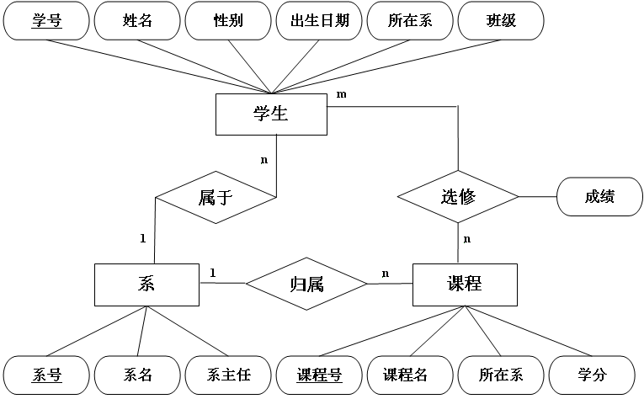
【例2-3】书19页

Slide 21
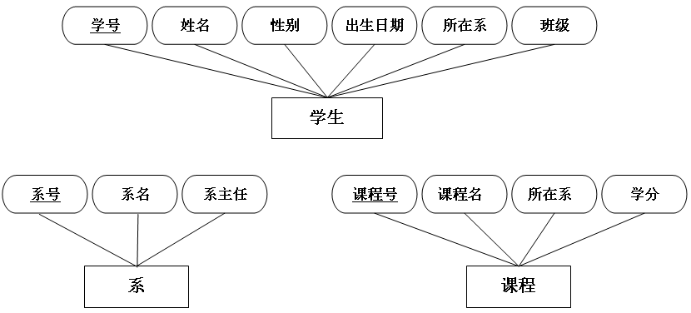
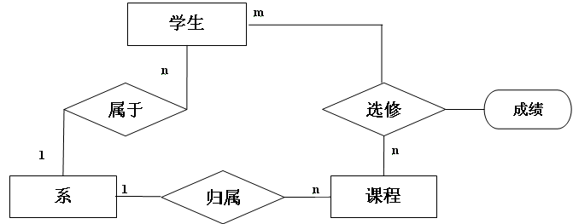

Slide 22
2.2 基于E-R模型的概念数据库设计
2.2.1 设计问题
1、实体与属性的取舍问题
2、实体与联系的取舍问题

Slide 23
2.2.2 设计原则
1、保证实体集、属性和联系有意义，能够反映现实世界的情形。
2、避免复杂性。
属性、实体集和联系能不用就不用，能合并就合并，尽量保持设计的简单性。
3、避免冗余。

Slide 24
本章作业

Slide 25
上机安排
上机地点： 自动化院机房115房间

